Slide 1



Un enfant avec des symptômes persistants des voies respiratoires supérieures
Étude de cas
Dermot Ryan
Juan Trujillo Wurttele
juin 2025

Slide 2

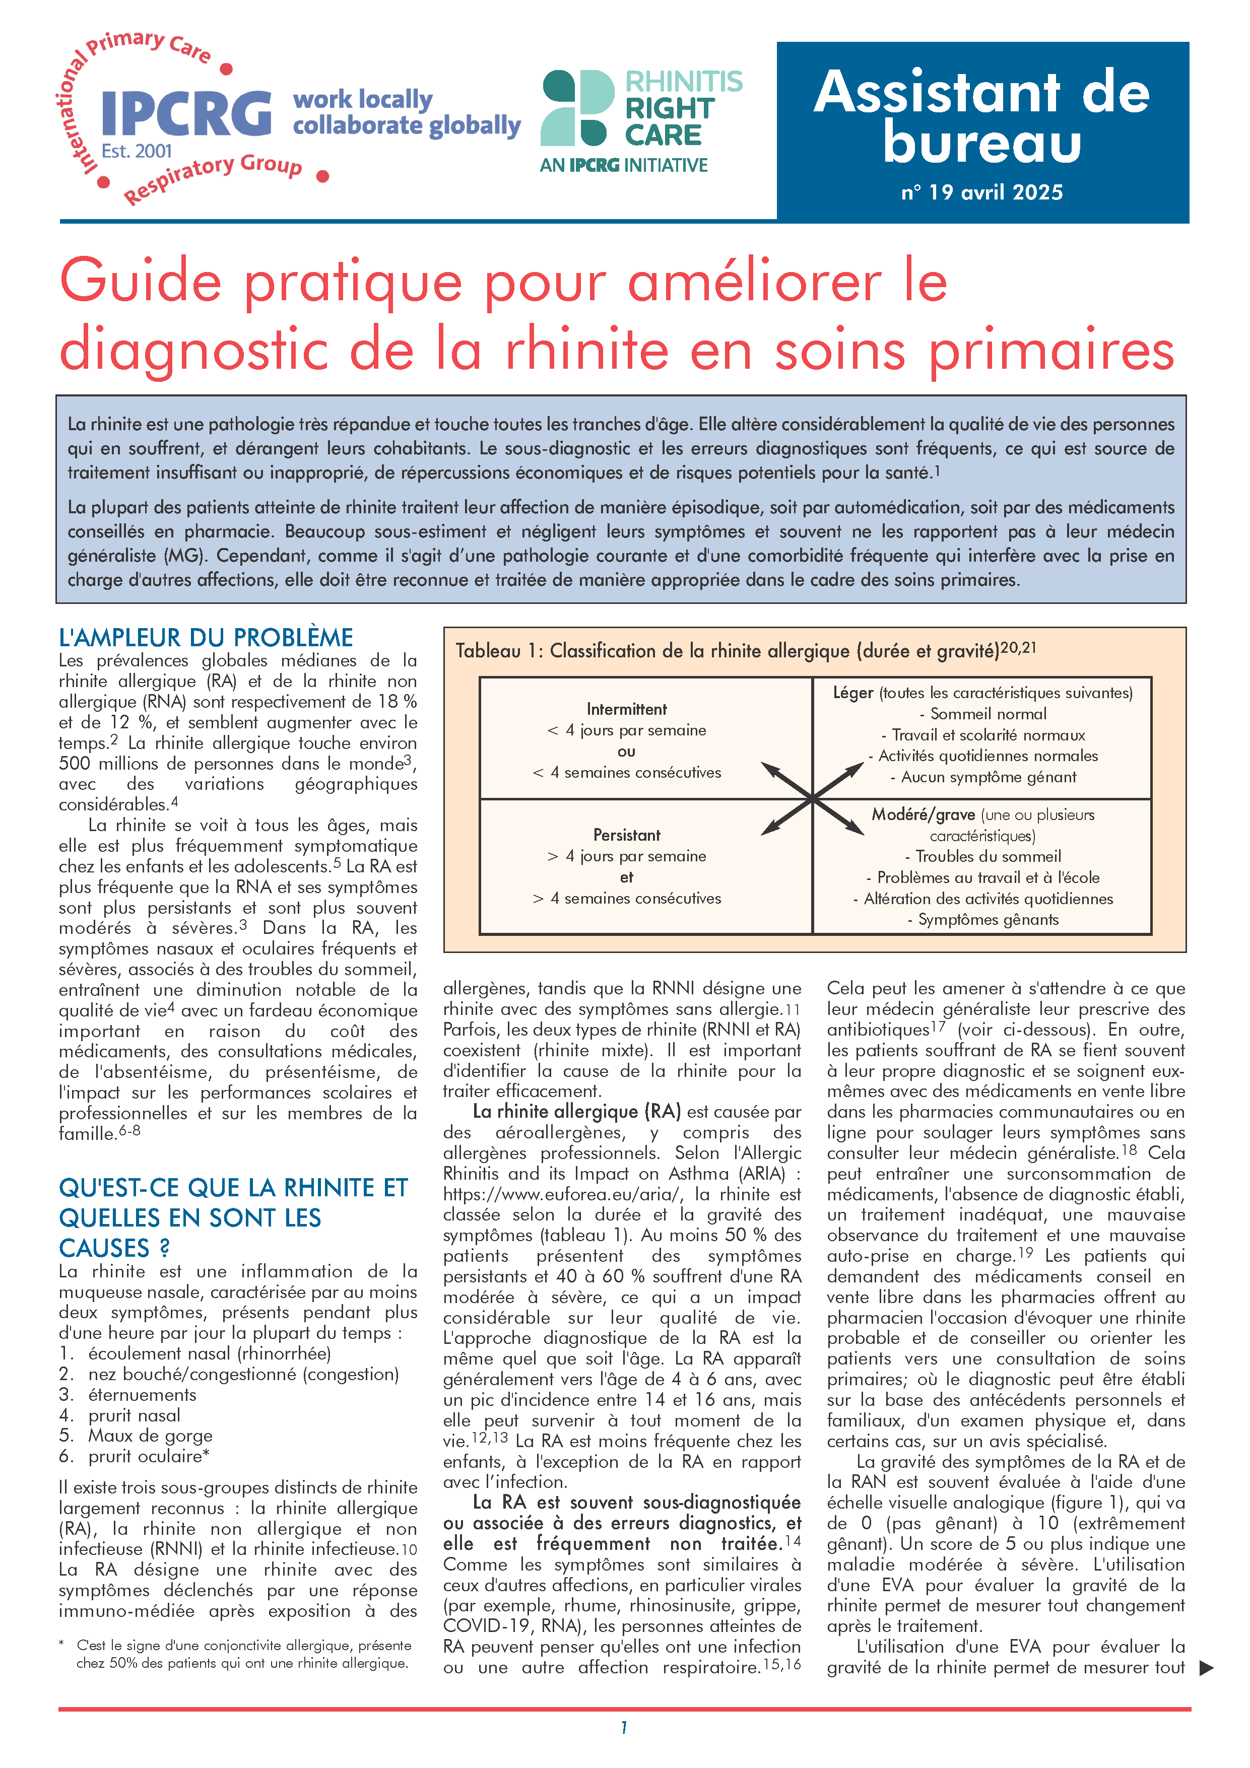

L'assistant de bureau
La rhinite est un problème très fréquent à tous les âges et altère considérablement la qualité de vie des personnes qui en souffrent, y compris celle de leurs proches. Elle est souvent sous-diagnostiquée ou son diagnostic est erroné, ce qui entraîne un traitement insuffisant ou inapproprié, des répercussions économiques et des risques pour la santé.
La plupart des personnes atteintes de rhinite traitent leur affection de manière épisodique, soit par automédication, soit à l'aide de médicaments en vente libre (OTC). Beaucoup sous-estiment et négligent leurs symptômes et n'en parlent souvent pas à leur médecin généraliste (MG).
Cependant, comme il s'agit d'un problème courant et d'une comorbidité fréquente qui affecte la prise en charge d'autres affections, il doit être reconnu et traité de manière appropriée dans le cadre des soins primaires.

Slide 3
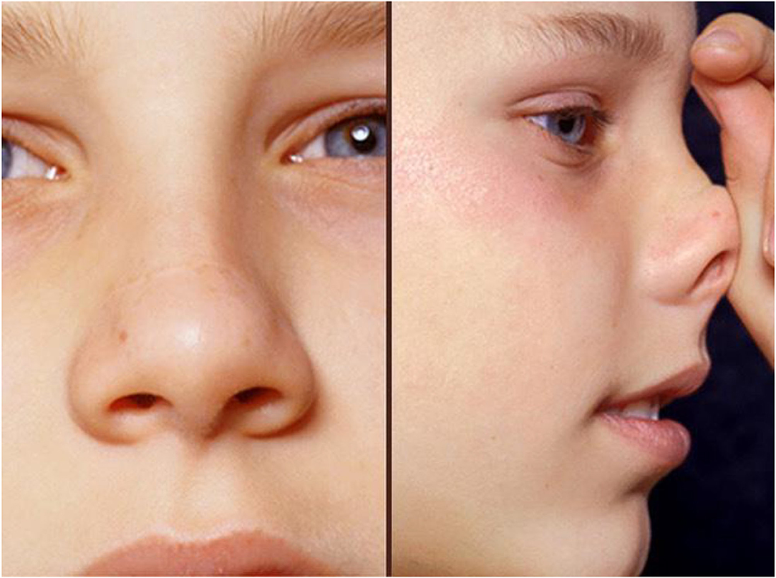
L'étude de cas
Liam est un garçon de sept ans qui adore jouer au football et s'amuser dehors avec ses amis.
Il présente depuis deux ans des symptômes de nez qui coule et bouché, accompagnés d'éternuements.
Ses parents, qui n'aiment pas déranger le médecin, ont utilisé des remèdes en vente libre pour soulager les symptômes de Liam au cours des deux dernières années.
Ces remèdes ne semblent plus efficaces.

Slide 4



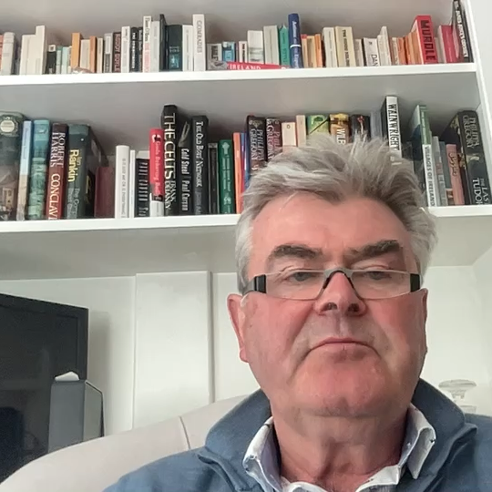
Objectifs pédagogiques
Comprendre l'impact négatif de la rhinite allergique (RA) chez les enfants
Distinguer certains des obstacles au traitement de la RA
Identifier le potentiel d'utilisation de l'immunothérapie allergénique (ITA) pour la RA

Slide 5

Le patient
Depuis la mi-mai, Liam semble moins énergique.
Il ne semble pas bien dormir et maman et papa l'entendent parfois ronfler.
Son instituteur se plaint que Liam est inattentif en classe et ne semble pas entendre ce qui lui est dit.
Toux importante
Motif de la consultation

Slide 6
Antécédents médicaux
Sa mère lui achète des antihistaminiques en vente libre (mais ils ne sont pas sûrs qu'il les prenne).
Sa mère souffrait d'eczéma et de rhume des foins lorsqu'elle était enfant.
Ils vivent à la périphérie de la ville, avec des champs en face de leur maison.
Aucun des deux parents n’est tabagique.
Ils ont remarqué que, bien que Liam présente des symptômes légers tout au long de l'année, ceux-ci se sont considérablement aggravés au cours des trois dernières semaines. Il ne semble pas être assez en forme pour jouer au football et il est fréquemment fatigué.
La mère de Liam a également remarqué qu'il toussait beaucoup.
Notes:
heading 1. Abrogation of parental responsibility. Need to say we suggest to parents that they need to supervise medication taking

Slide 7
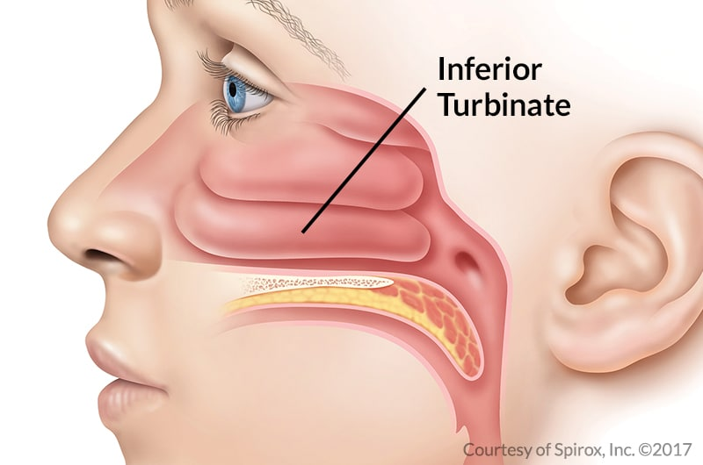
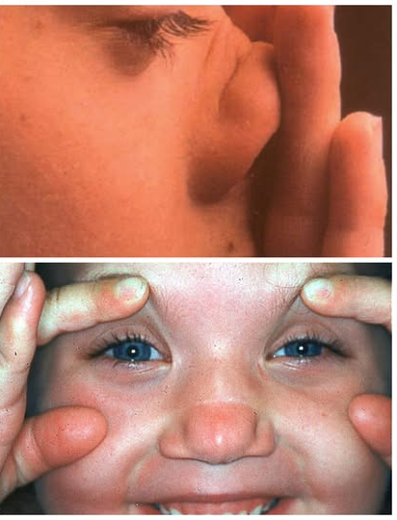
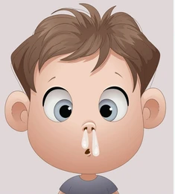
A l’examen du jour
Liam a l'air triste.
Il présente une ride transversale sur le nez et des cernes autour des yeux. Son examen thoracique est normal et son débit Expiratoire de Pointe dépasse de 15 % la valeur prédite.
Les cornets inférieurs sont enflés et œdématiés, et il a un écoulement nasal clair.
L'examen des oreilles révèle une otite moyenne séreuse bilatérale.

Slide 8


Examen clinique/investigations
Vous soupçonnez qu'il souffre d'une rhinite allergique saisonnière en plus d'une rhinite allergique chronique et d’une otite moyenne séreuse
Liam accepte de faire un test sanguin pour faciliter le diagnostic. Un échantillon est prélevé et envoyé pour un dosage des IgE spécifiques (SpIgE) aux Pneumallergènes courants.

Slide 9
Diagnostic
Vous expliquez à Liam et à ses parents que Liam semble souffrir
d'une rhinite allergique perannuelle (probablement due aux acariens) et qu'il souffre désormais d'une rhinite allergique saisonnière, probablement due au pollen des graminées.
Cela provoque une obstruction nasale, un écoulement post-nasal (provoquant une toux) et une accumulation de liquide derrière les tympans (entraînant une perte auditive). Tout cela perturbe également la qualité de son sommeil, ce qui lui fait perdre son énergie et son dynamisme.

Slide 10
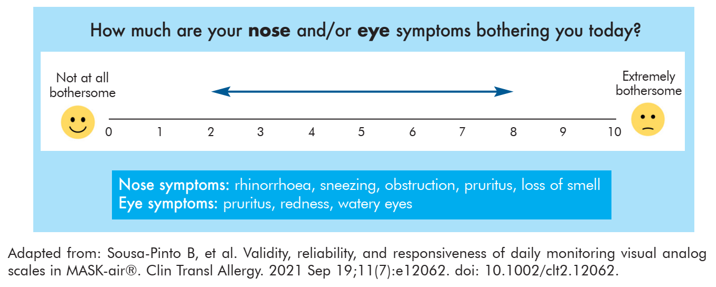
Prise en charge
Liam obtient un score de 8 sur l'échelle visuelle analogique (EVA) pour les symptômes globaux de rhinite.
Des analyses sanguines seront effectuées pour rechercher la présence de SpIgE.
L'importance d'exclure l'asthme (comme cause de la toux) est soulignée, et Liam et ses parents acceptent de mesurer deux fois par jour le débit expiratoire de pointe (DEP).
Échelle visuelle analogique
Une note de 5 ou plus indique une maladie modérée à grave.

Slide 11

Prise en charge
Nous sommes d’accord d’utiliser un décongestionnant nasal topique pendant 5 jours seulement, toutes les 4 à 6 heures, afin de réduire la congestion.
Nous sommes d’accord d'utiliser des stéroïdes nasaux.
•Il est expliqué que les stéroïdes nasaux sont sans risque.
•La technique d’utilisation du spray nasal est montrée.
•Liam commence par une pulvérisation de propionate de fluticasone, de furoate de fluticasone ou de mométasone, une pulvérisation dans chaque narine par jour.
•L'importance de prendre le médicament conformément aux instructions est soulignée.
Les parents posent des questions sur l’ITA : nous discuterons de cela lors de la prochaine visite.
Suivi dans 10 à 14 jours.

Slide 12
En résumé
Liam a l'air beaucoup plus heureux.
Ses parents rapportent qu'il recommence à sortir jouer.
Les débits de pointe révèlent une variabilité diurne normale, ce qui suggère qu'il ne souffre pas d'asthme.
Le score SAV est descendu à 5.
Les analyses sanguines révèlent un titre modéré aux acariens et un titre élevé au pollen de graminées. Elles sont négatives pour les chats, les chiens et les moisissures.
Une conversation plus approfondie a lieu concernant l'ITA, en particulier la l’ITA sublinguale (ITSL) ou la Sous-cutanée (l’ITSC).

Slide 13
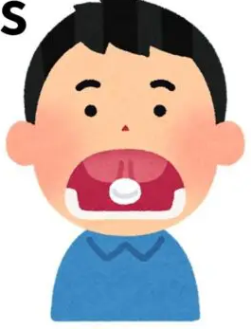
Dialogue sur l’ITA
Après avoir reçu des conseils, les parents de Liam comprennent les points suivants concernant l’ITA
Elle donne de meilleurs résultats chez les patients présentant des symptômes modérés à sévères (intermittents ou persistants)
Elle est utile lorsque le traitement standard n'a pas permis de réduire complètement les symptômes malgré les mesures d'évitement et la pharmacothérapie
C'est une excellente option si la RA interfère avec les activités quotidiennes ou le sommeil
Vous expliquez que l’ITA se présente sous deux formes principales : la ITSC et la ITSL.
Les parents de Liam ont décidé de consulter un allergologue pour en discuter plus en détail et une recommandation est donc faite.

Slide 14

Dialogue sur l’ITA
Les parents de Liam ont consulté un allergologue et s'intéressent à l'immunothérapie allergénique (ITA). Ils ont de nombreuses questions.
Voici les questions les plus importantes qu'ils se posent
Quels types d'ITA existent et combien de temps dure le traitement ?
Y a-t-il des effets secondaires ?
Ce traitement va-t-il guérir l'allergie de Liam ?

Slide 15
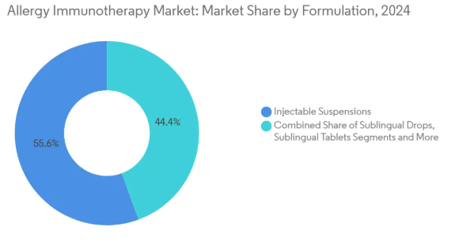
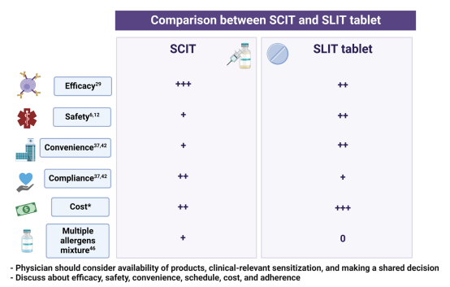
Dialogue sur l’ITA
Quels types d’ITA existent et quelle est la durée du traitement ?
Immunothérapie sublinguale (SLIT) et immunothérapie sous-cutanée (SCIT)
Les deux ont fait l'objet de nombreuses années de recherche et d'utilisation clinique
SLIT : comprimés et gouttes pendant 3 à 5 ans.
SCIT : injection sous-cutanée pendant 3 à 5 ans

Slide 16

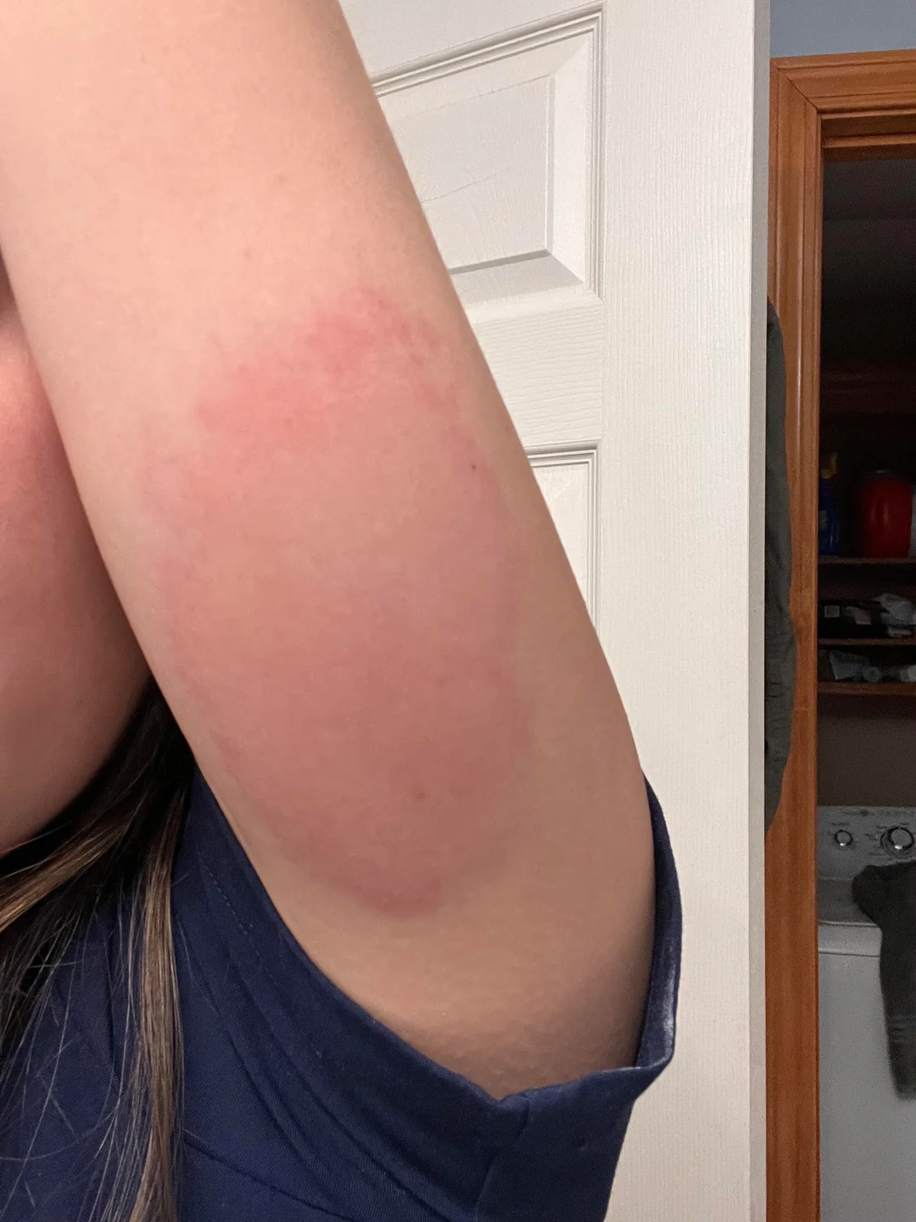
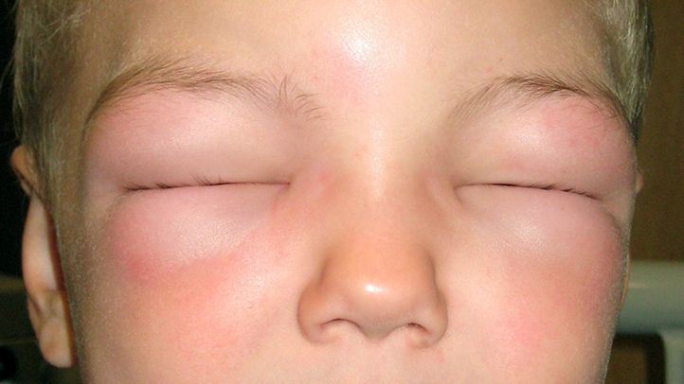
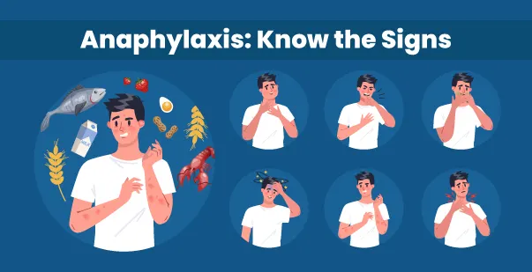
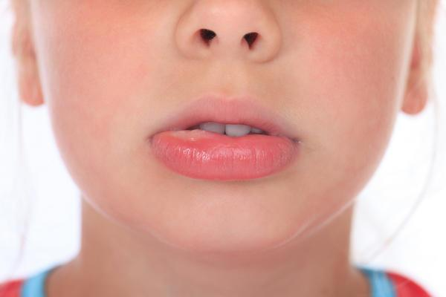
Dialogue sur l’ITA
Y a-t-il des effets secondaires ?

Slide 17
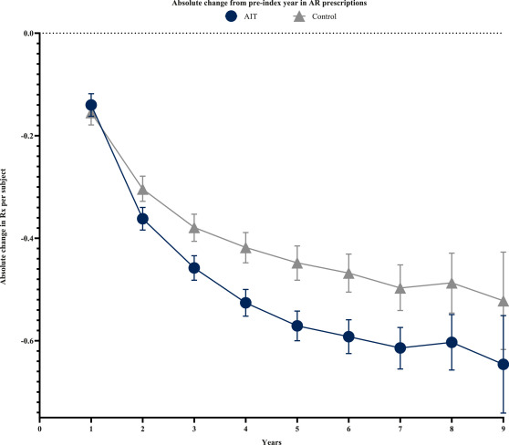
Dialogue sur l’ITA
Cela va-t-il guérir l'allergie de Liam ?
Ce n'est pas parfait, mais cela fonctionne pour la plupart des patients.
Meilleurs résultats chez les patients modérés à sévères
Sélection de l'allergène
Soulagement à court et à long terme
Médicament modificateur de la maladie

Slide 18
Aspect | ITSL (immunothérapie sublinguale) | ITSC (immunothérapie sous-cutanée)
Comment cela est donné | Gouttes ou comprimés sous la langue à prendre à domicile, tous les jours | Injections chez un médecin, généralement une fois par semaine au début, puis une fois par mois pour l'entretien.
Commodité | Très pratique : pas besoin de se rendre au bureau. | Moins pratique — nécessite des visites régulières à la clinique
Sécurité | Faible risque de réaction allergique sévère | Risque accru de réactions systémiques, nécessite une surveillance après chaque injection.
Efficacité | Efficace, mais peut être légèrement moins robuste pour certains allergènes. | Très efficace contre un large éventail d'allergènes
Début des prestations | Amélioration progressive sur plusieurs mois à un an | Amélioration progressive similaire
Considérations relatives aux coûts | Moins de visites chez le médecin peuvent réduire les coûts, mais les tablettes peuvent être coûteuses. | Les consultations chez le médecin augmentent le coût global, mais les injections sont souvent prises en charge par l'assurance.
Adhésion | L'utilisation quotidienne à domicile nécessite un engagement fort de la part du patient. | Un calendrier établi au cabinet peut améliorer l'observance
Idéal pour | Ceux qui préfèrent un traitement à domicile ou qui n'aiment pas les aiguilles | Ceux qui veulent des mélanges sur mesure et qui ne craignent pas les injections

Slide 19



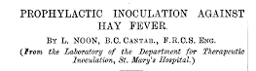
Points à retenir
La rhinite allergique (RA) chez les enfants doit être un diagnostic envisagé par les médecins généralistes.
Il existe plusieurs traitements pour l'AR, qui dépendent du type et de la gravité de l'AR.
La technique d'administration des stéroïdes nasaux et une formation appropriée sont essentielles pour garantir leur efficacité.
L’ITA est une bonne option pour les patients qui souhaitent obtenir de meilleurs résultats que ceux obtenus avec un traitement conventionnel.
L’ITA a été le premier (et le seul) traitement contre la rhinite allergique.

Slide 20
L’Assistant de bureau
www.ipcrg.org

